Slide 1

Treści multimedialne - kodowanie, przetwarzanie, prezentacja
Odtwarzanie treści multimedialnych
Andrzej Majkowski

Slide 2

Szyfrowanie - algorytmy przestawieniowe szyfrowanie 2
Iwona i Ireneusz Bujnowscy
,

Slide 3

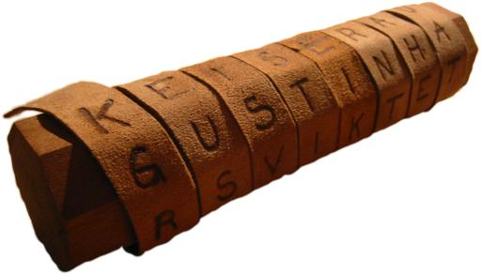
Szyfr Kwadrat
Algorytm szyfrowania składa się z dwóch etapów.
Po wyznaczeniu boku minimalnego kwadratu, w który można wpisać szyfrowany tekst należy wpisać go wierszami do kwadratu,
Niewypełnione pola uzupełnić np. spacjami.
Szyfrogram otrzymuje się wczytując litery w kolejnych kolumnach
Np. tekst WIEMZENICNIEWIEM byłby zaszyfrowany przy pomocy następującej tabeli:
Uzyskany szyfrogram to: WZCWIENIENIEMIEM.
W | I | E | M
Z | E | N | I
C | N | I | E
W | I | E | M

Slide 4
Szyfr Kwadrat- implementacja w C++
#include <iostream>
using namespace std;
int n,w;
string s;
char t[10][10];
int main()
{ cin<<s;
n=s.size();
int m=0;
while (m*m<n) m++; //bok kwadratu
for (w=0;w<m;w++)
for (int k=0;k<m;k++)
t[k][w]=s[w*m+k];
for (int k=0;k<m;k++)
for (w=0;w<m;w++)
cout<<t[k][w];}

Slide 5
Szyfr płotkowy
Szyfr płotkowy jest szyfrem, który wymaga podania klucza.
W zależności od klucza zmienia się wysokość płotu.
Najlepiej widać to na przykładach: słowo szyfrowane to WARSZAWA
warszawa -> wwaaarzs (wysokość płotu 4)
w |  |  |  |  |  | w
 | a |  |  |  | a |  | a
 |  | r |  | z
 |  |  | s

Slide 6
Szyfr płotkowy
Szyfr płotkowy z kluczem 3
W zależności od klucza zmienia się wysokość płotu.
warszawa -> wzasaarw (wysokość płotu 3)
w |  |  |  | z
 | a |  | s |  | a |  | a
 |  | r |  |  |  | w

Slide 7
Szyfr plotkowy
Szyfr płotkowy z kluczem 2.
W zależności od klucza zmienia się wysokość płotu.
warszawa -> wrzwasaa (wysokość płotu 2)
)
w |  | r |  | z |  | w
 | a |  | s |  | a |  | a

Slide 8
Szyfr plotkowy- implementacja w C++
#include <iostream>
#include <string>
using namespace std;
string s, wynik;
int wys,poz,a,b;
int main()
{cin>> s;
cin >> wys;
for (int w=0; w<wys; w++)
{ cout <<s[w]; poz=w;
a=2*(wys-1)-2*w; b=2*w;
while ((poz+a)<s.size() || (poz+b)<s.size())
{if (a>0 && (poz+a)<s.size()) cout << s[poz+a];
if (a>0) poz+=a;
if (b>0 && (poz+b)<s.size()) cout << s[poz+b];
if (b>0) poz+=b;}

Slide 9
Szyfr Playfaira – szyfr przestawieniowy
M | U | Z | Y | K
A | B | C | D | E
F | G | H | I/J | L
N | O | P | Q | R
S | T | V | W | X
Tworzymy tablicę 5x5 słowo – klucz na początku
  w naszym przypadku słowo-klucz-> muzyk,
  dalej uzupełniamy alfabetem (łacińskim -26 znakowym)
Tekst do zaszyfrowania dzielimy na pary
  np. tekst do zaszyfrowania: informatyk->
  in-fo-rm-at-yk
szyfrujemy parami:
jeśli para jest po przekątnej, to bierzemy parę z drugiej przekątnej
jeśli para jest w kolumnie, to bierzemy parę pod nią, z zawinięciem kolumny
jeśli para jest w wierszu, to bierzemy parę po prawej, z zawinięciem wiersza
Szyfrogram to: fq-gn-kn-bs-km

